Slide 1
第10章 数据库保护技术
数据库系统原理及应用
（第一讲）

Slide 2
引入
数据库管
理员的误
操作
数据库保护技术
事务管理
数据库
应用系统
病毒破坏
硬件故障
并发控制
数据恢复
安全性
黑客攻击
软件错误
完整性控制
Notes:
数据库应用系统运行时会受到来自各方面的干扰和破坏，比如硬件故障、软件错误、数据库管理员的误操作、“黑客”攻击、病毒破坏等。
数据库保护介绍数据库管理系统为保护数据库中数据的安全而采取的据保措施和技术。比如，事务管理、安全性和完整性控制、数据恢复、并发控制等。

Slide 3
10.1 事务机制
第10章 数据库保护技术
Notes:
在数据库系统中，系统是怎样运行的呢？它所运行的主体是一条一条语句，还是为完成某任务的一系列操作的汇集呢？
我们称在数据库系统中，运行的主要内容是事务。

Slide 4
一、事务的概念及其特性
事务的基本概念
形成一个逻辑工作单位的数据库SQL操作语句序列，称为“事务”。
①不可分割的工作单位
②DBS的主要意图就是执行事务

Slide 5
一、事务的概念及其特性
事务的ACID特性
1、原子性
一个事务中所有对数据库的操作，是一个不可分割的操作序列。这些操作要么全部执行，要么什么也不做。
实现：DBMS的事务管理子系统

Slide 6
一、事务的概念及其特性
事务的ACID特性
2、一致性
一致性表示无论数据库系统中的事务执行成功与否，无论系统处于何种状态，都能保证数据库中的数据始终处于一致状态。即数据库中的数据始终保持正确的状态。
实现：完整性控制子系统

Slide 7
一、事务的概念及其特性
事务的ACID特性
3、隔离性
一个事务的执行不能被其他事务干扰，它的内部的操作及使用的数据对其它并发事务是隔离的，并发执行的各个事务之间可以同时运行而互不影响，如同在单用户环境下执行一样。
实现：DBMS的并发控制子系统

Slide 8
一、事务的概念及其特性
事务的ACID特性
4、永久性
一个事务一旦完成全部操作后，提交结果，它对数据库的所有改变应持久地反映在数据库中。即使以后系统发生故障，也应保留这个事务执行的结果。
实现：DBMS的恢复管理子系统

Slide 9
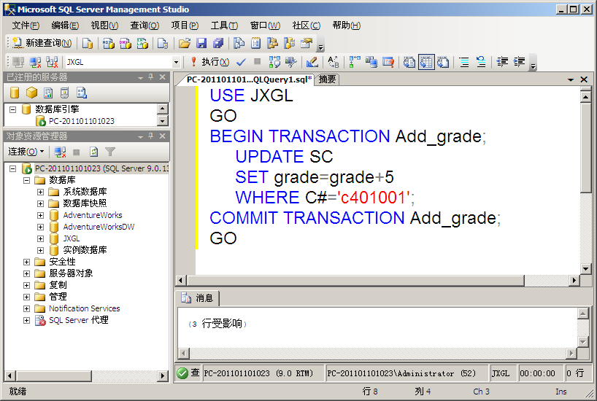
二、事务的提交和回退
1、显式事务
开始事务： BEGIN TRANSACTION
成功执行： COMMIT TRANSACTION
不成功执行：ROLLBACK TRANSACTION

Slide 10
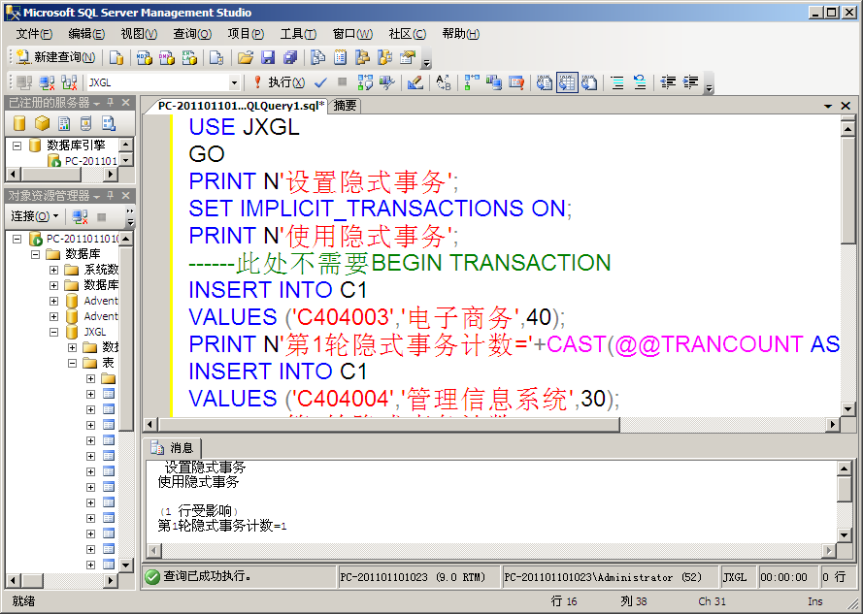
二、事务的提交和回退
2、隐式事务
隐式事务指在前一个事务完成时新事务隐式启动，但每个事务仍以COMMIT 或ROLLBACK 语句显式结束。

Slide 11
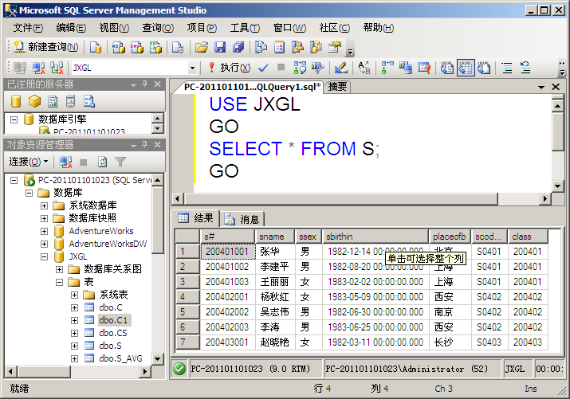
二、事务的提交和回退
3、自动提交事务
在执行某些语句时，一条语句就是一个事务。
系统提供的事务语句如下：ALTER TABLE, CREATE, DELETE, DROP, FETCH, GRANT, INSERT, OPEN, REVOKE, SELECT, UPDATE, TRUNCATE TABLE。

Slide 12
二、事务的提交和回退
3、自动提交事务
当遇到运行错误时，自动回滚发生错误的语句；当遇到编译错误时，回滚所有语句。

Slide 13
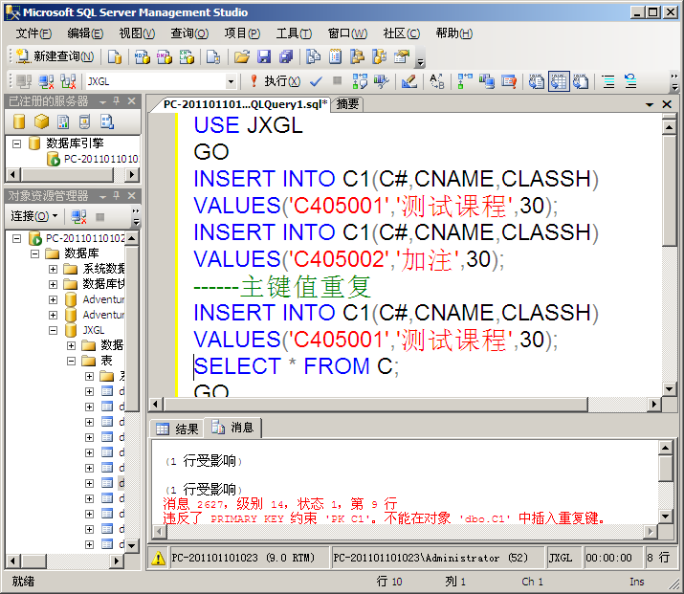
二、事务的提交和回退
（1）遇到运行错误时，自动回滚发生错误的语句。

Slide 14
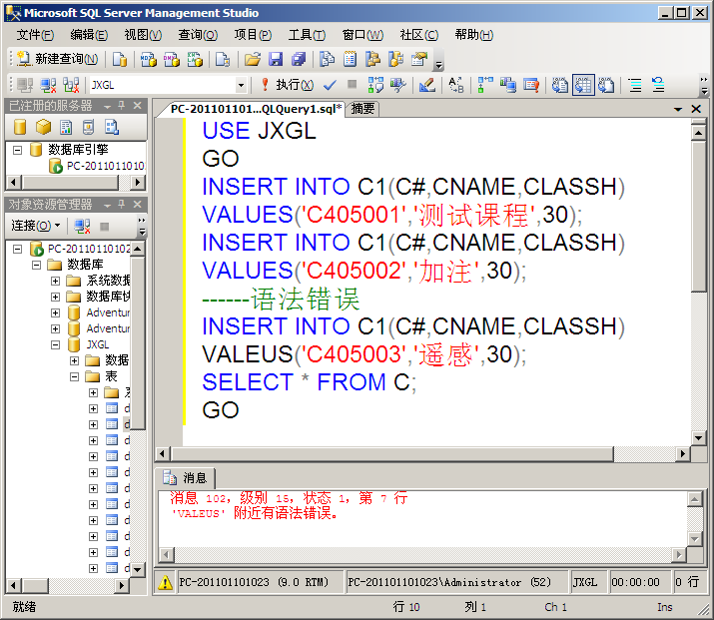
二、事务的提交和回退
（2）遇到编译错误时，回滚所有语句。

Slide 15
二、事务的提交和回退
例10.1 设银行数据库中有一转账事务tran_bank，从账号A转一笔款子（¥10000）到账号B，其操作如下：
BEGIN TRANSACTION tran_bank;
read（A）；
A:＝A-10000；
write（A）；
IF (A<0) THEN { ROLLBACK TRANSACTION}
ELSE { read（B）；
B:＝ B＋10000；
write（B）;
COMMIT TRANSACTION tran_bank; }
ENDIF;

Slide 16
二、事务的提交和回退
完整性约束子系统
一致性
要求事务的执行不改变A、B账号之和。
原子性
若在write(A)和write(B)之间发生故障，则账号A减少10000元，而B还未获得这些钱。
事务管理子系统
永久性
一旦事务成功完成，该事务对数据库施加的所有更新就是永久的。
恢复管理子系统
隔离性
在并发操作时，保证事务并发执行后的系统状态与这些事务以某种次序串行执行的状态是等价的。
并发控制子系统

Slide 17
小 结
A原子性
C一致性
事务
I隔离性
D永久性

